Slide 1
Фонд гарантирования выплат
по обязательному страхованию гражданской ответственности
владельцев транспортных средств
«IT в сфере обязательного страхования гражданской ответственности владельцев транспортных средств Узбекистана
и перспективы развития»
Латиф Зокиров
Директор Фонда

Slide 2
ЗАКОНОДАТЕЛЬНЫЕ ОСНОВЫ
Закон Республики Узбекистан №155 от 21.04.2008г. «Об обязательном страховании гражданской ответственности владельцев транспортных средств» (далее - ОСГО)
Постановление Кабинета Министров Республики Узбекистан №141 от 24.06.2008г. «О мерах по реализации Закона Республики Узбекистан «Об обязательном страховании гражданской ответственности владельцев транспортных средств»
www.tkj.uz

Slide 3
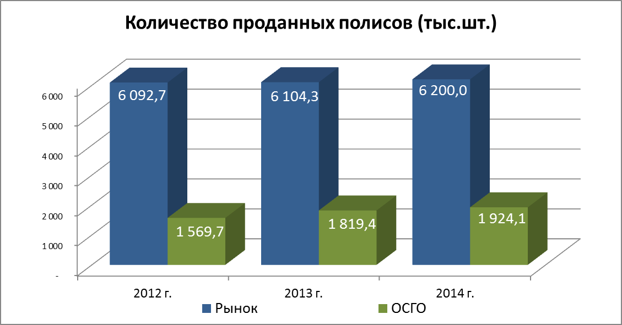
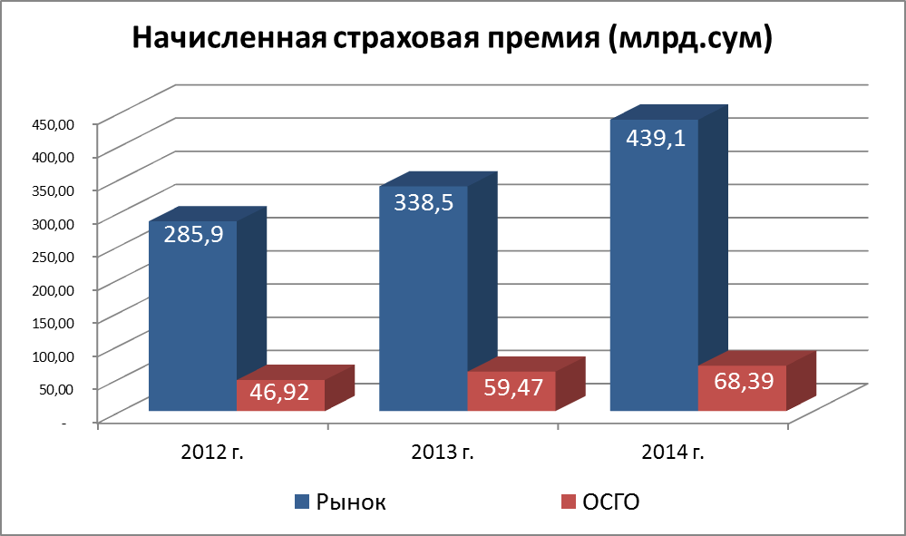
Основные показатели ОСГО в сравнении с показателями рынка страхования

Slide 4
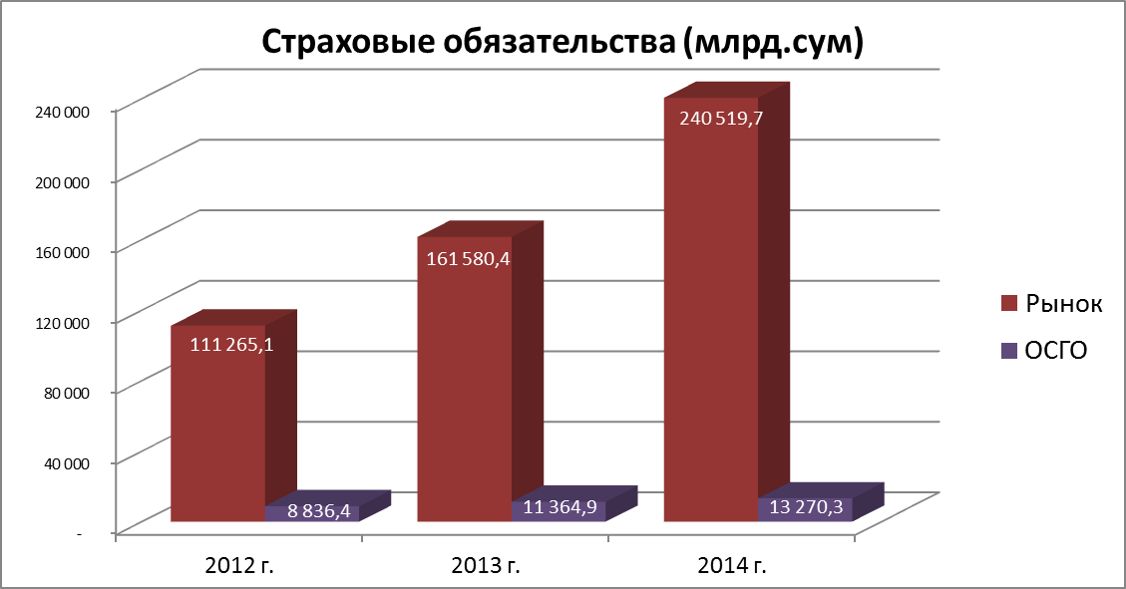
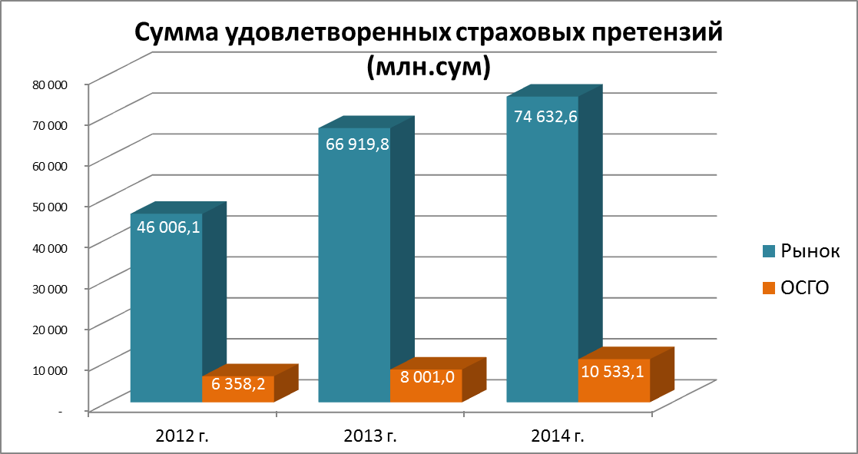
Основные показатели ОСГО в сравнении с показателями рынка страхования

Slide 5
Основные задачи Фонда гарантирования выплат:
обеспечение гарантированного возмещения потерпевшим вреда, причиненного им при использовании транспортных средств, путем осуществления компенсационных выплат;
финансовое обеспечение системы поддержки отдельных категорий граждан, имеющих право на скидки по страховым премиям, путем компенсации указанных скидок;
формирование информационной базы данных об обязательном страховании, а также организация обмена указанными сведениями между страховщиками и Фондом;
разработка и утверждение по согласованию со специально уполномоченным государственным органом по регулированию и надзору за страховой деятельностью правил, регламентирующих деятельность Фонда.

Slide 6
Текущее состояние взаимообмена информацией

Slide 7
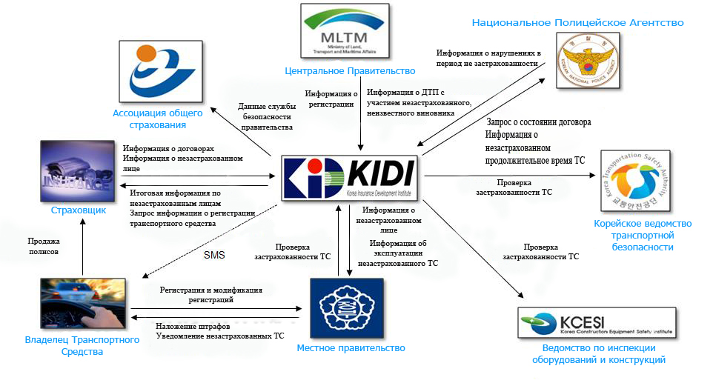
Взаимообмен на рынке страхования Кореи

Slide 8
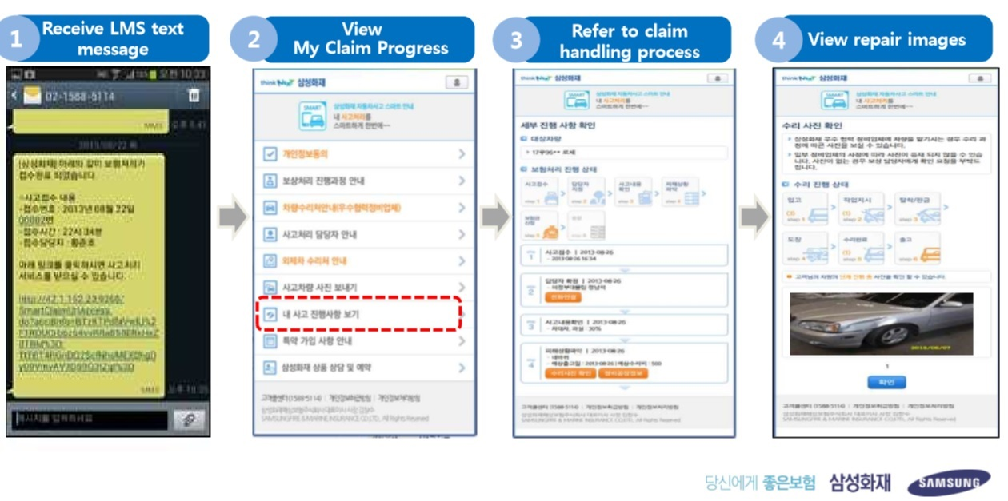
Процесс автоматического контроля рассмотрения страховой претензии на примере корейской компании SAMSUNG Fire & Marine Insurance

Slide 9
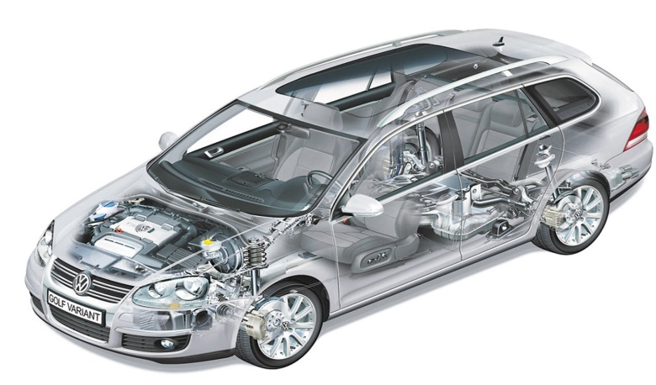
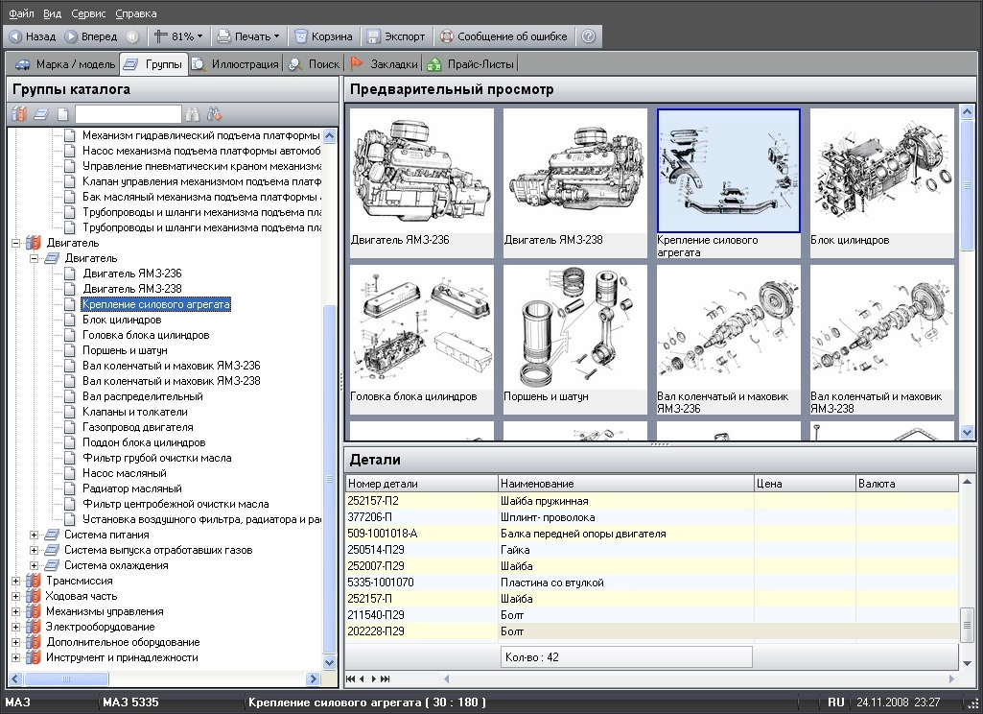
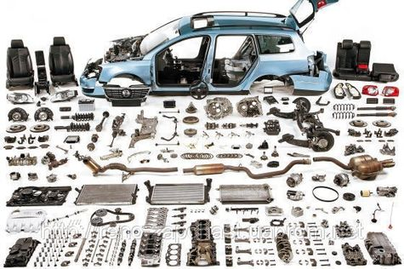
Программа автоматического расчета ущерба AOS
В Южной Корее AOS используют:
все страховые компании;
95% автомастерских;
50% продавцов авто комплектующих.
p.s. Также существуют аналогичные программы, такие
как Audatex, AutoSoft, CARFAX и т.д.

Slide 10
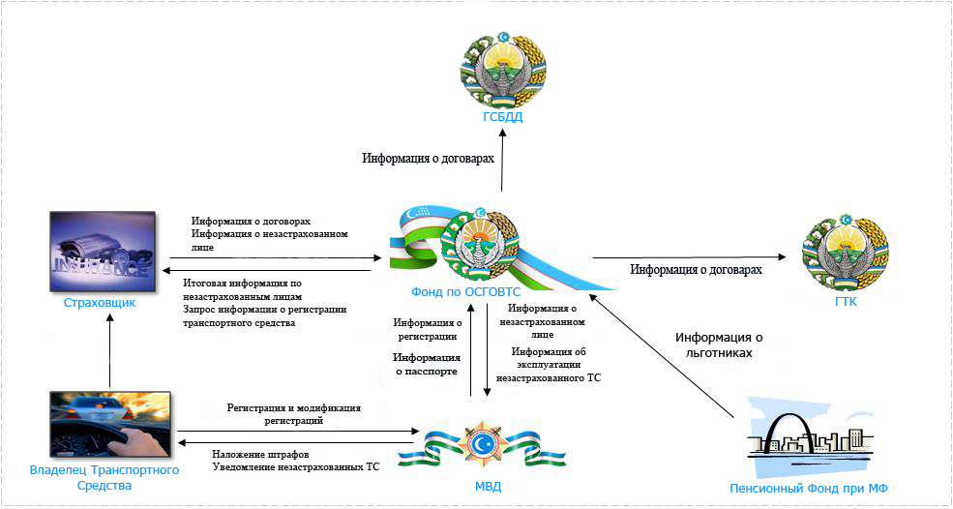
Перспективы взаимообмена

Slide 11
ПЕРСПЕКТИВА
Оптимизация информационной базы данных:
- создание единой онлайн информационной базы данных;
- оптимизация аналитической части БД;
- организация взаимообмена с соответствующими БД заинтересованных сторон и т.д.
Запуск бесплатного мобильного приложения по ОСГО;
Увеличение интерактивных услуг по ОСГО.
www.tkj.uz

Slide 12
Ожидаемый положительный эффект
После реализации вышеуказанных задач планируется достижения следующего эффекта:
Онлайн оформление договоров, путем использования сведений из единой информационной базы данных;
Анализ и разработка тарифов на основе обоснованных сведений рынка страхования;
Упрощение процедуры осуществления страховых выплат, минимизация документов представляемых потерпевшим;
Усиление контроля за исполнением законодательства об ОСГО ВТС, увеличение охвата владельцев незастрахованных транспортных средств;
Создание единого подхода к учету и расчету оценки причиненного материального вреда в автостраховании на основе единого программного обеспечения.
www.tkj.uz

Slide 13
Спасибо за внимание!
info@tkj.uz
www.tkj.uz
Фонд гарантирования выплат
по обязательному страхованию гражданской ответственности
владельцев транспортных средств

